Slide 1
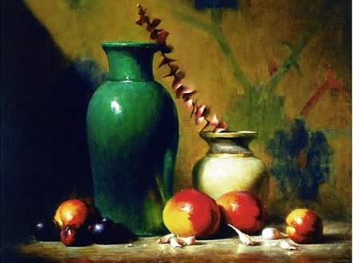
VẼ TĨNH VẬT
LỌ, HOA VÀ QUẢ

Slide 2
VẼ TĨNH VẬT
LỌ, HOA VÀ QUẢ
I. QUAN SÁT VÀ NHẬN XÉT:
II. CÁCH VẼ:
Gồm 5 bước
Bước 1: Vẽ khung hình chung.
Bước 2: Vẽ khung hình riêng của từng vật mẫu.
Bước 3: Xác định tỉ lệ các bộ phận, vẽ phác hình bằng nét thẳng (Nét chính).
Bước 4: Vẽ chi tiết, hoàn chỉnh hình vẽ.
Bước 5: Vẽ màu (đậm nhạt)
III. THỰC HÀNH: (Tiếp)

Slide 3
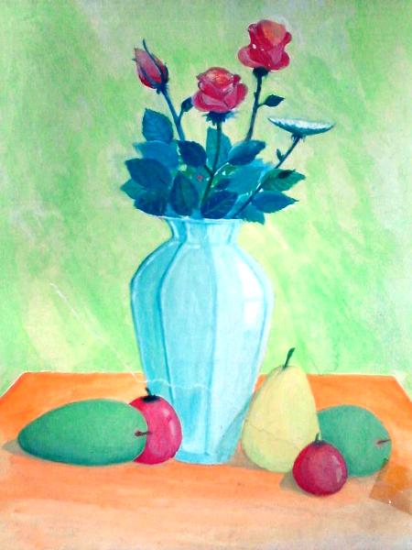
Quan sát

Slide 4
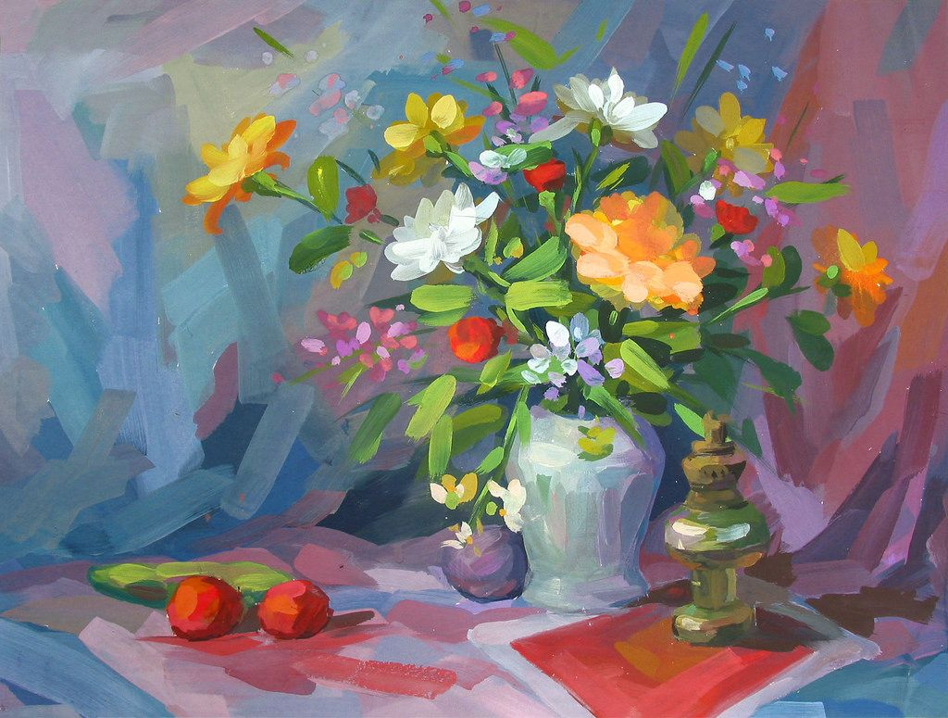
Quan sát

Slide 5
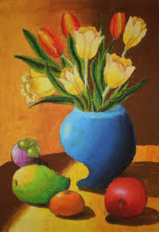
BÀI VẼ THAM KHẢO

Slide 6
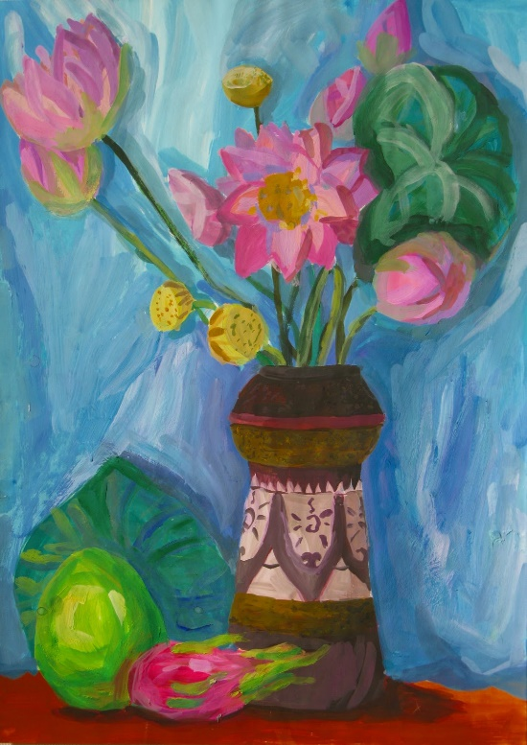
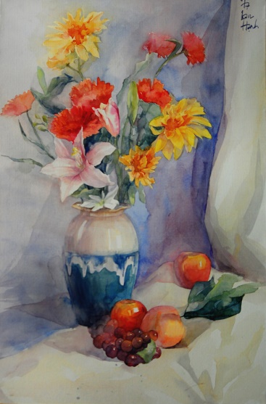
BÀI VẼ THAM KHẢO

Slide 7
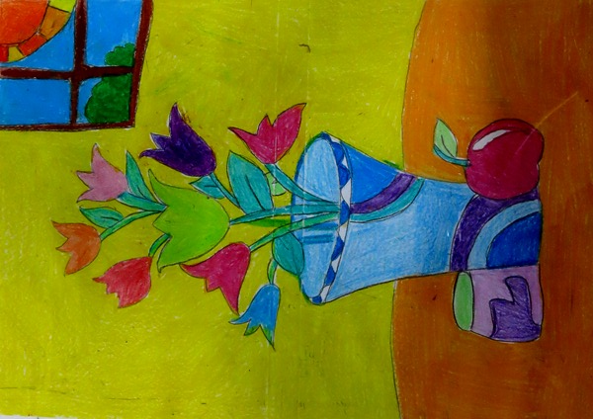
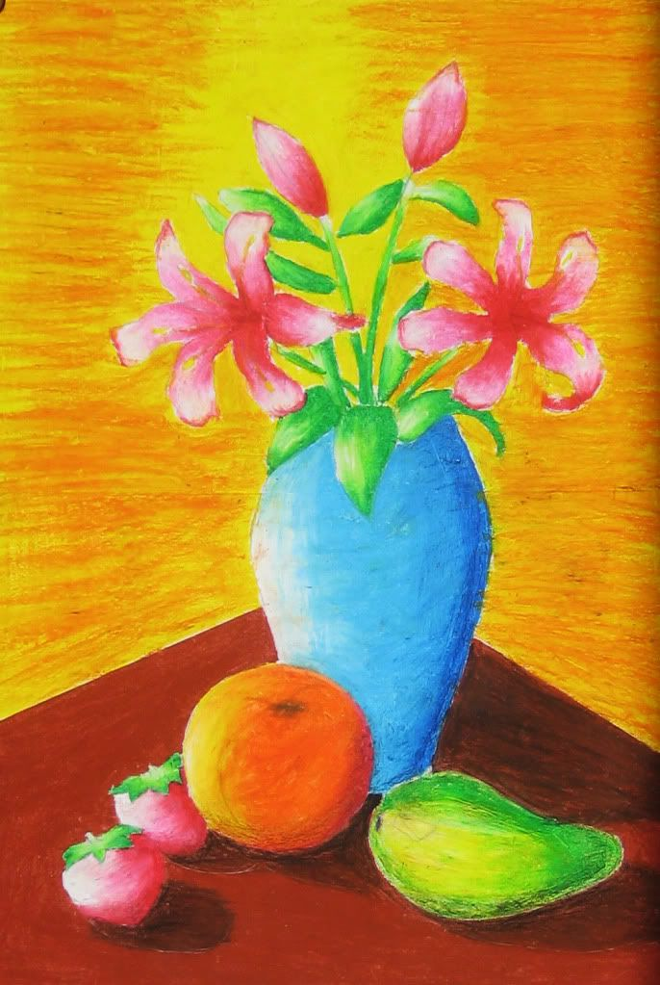
BÀI VẼ THAM KHẢO

Slide 8
I. QUAN SÁT VÀ NHẬN XÉT:
II. CÁCH VẼ:
III. THỰC HÀNH: (Tiếp)
* Vẽ màu cần chú ý:
+ Hướng ánh sáng, bóng đổ.
+ Các sắc độ chuyển của màu.
+ Có màu nền để tạo không gian.

Slide 9
GIỜ HỌC KẾT THÚC
CHÚC CÁC EM CHĂM NGOAN, HỌC GIỎI!

